Slide 1
Bank marketing data set
Here is where your presentation begins

Slide 2




Data Set Information

Slide 3
Attribute Information
Age
Job
Marital
Education
Default
Balance
Housing
Compaign
Duration
Month
Contact
Day
Loan
Pday
Previous
Poutcome
Y

Slide 4
01
02
Purpose
03
04
นำมาปรับใช้ในแคมเปญถัดไป
ดูผลตอบรับของลูกค้า
เพื่อเจาะจงลูกค้ากลุ่มเป้าหมาย
สามารถเพิ่มการตอบรับการฝากเงินระยะยาวของลูกค้า

Slide 5
01
ETL

Slide 6
Operating Process
Extract
Transform
Load
Visaulisation

Slide 7
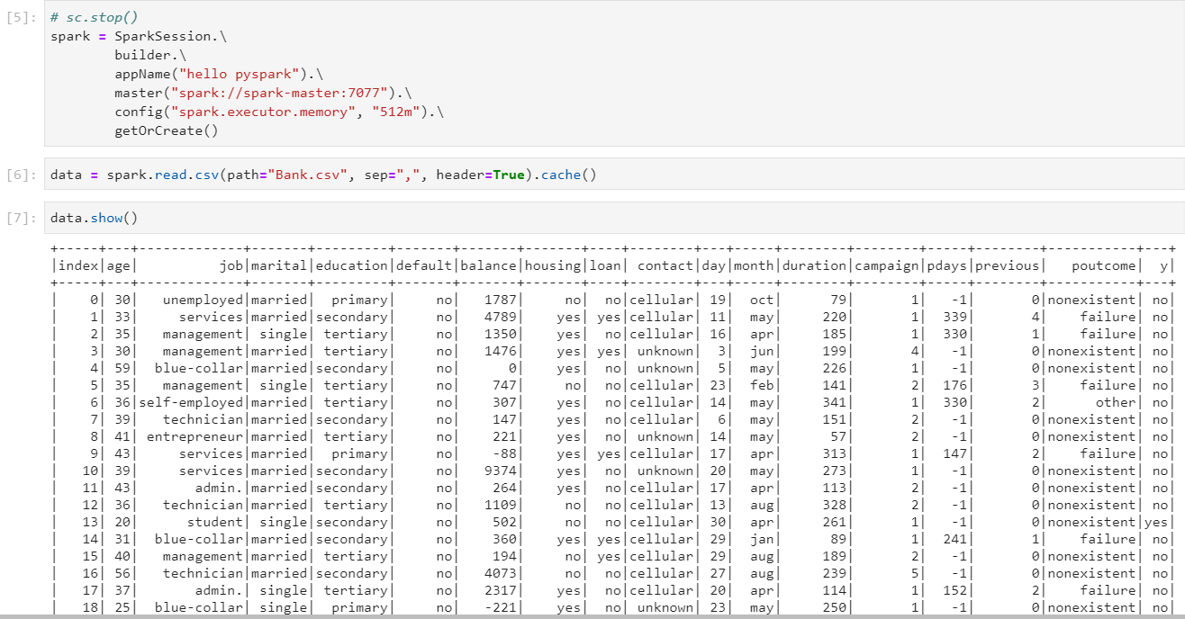

Slide 8
Operating Process
Extract
Transform
Load
Visaulisation

Slide 9
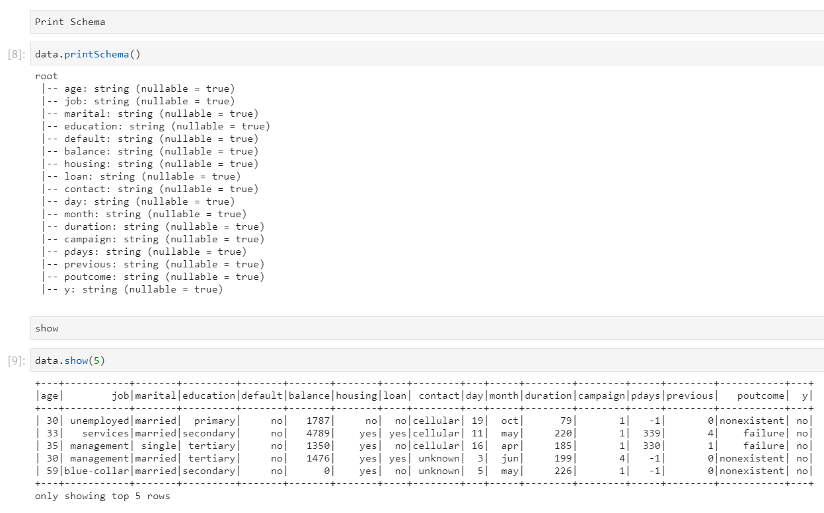

Slide 10
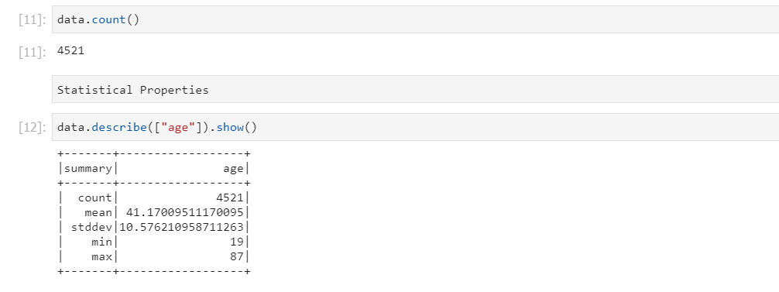

Slide 11
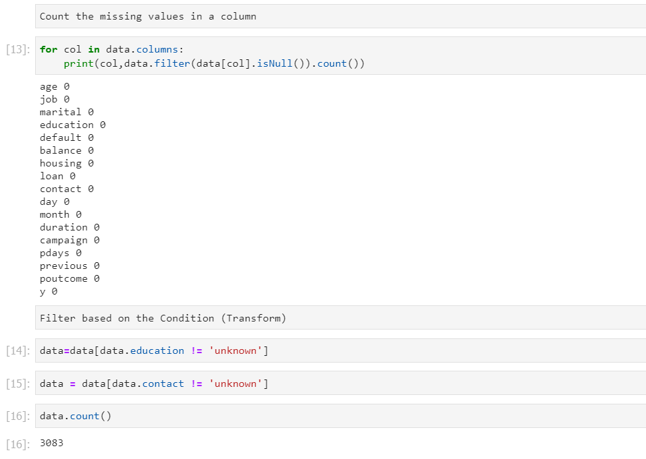

Slide 12
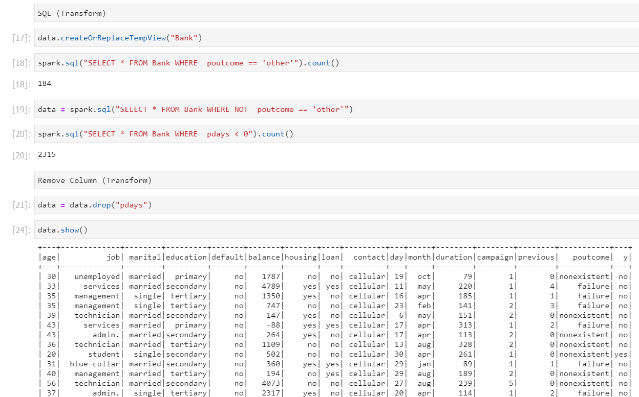

Slide 13
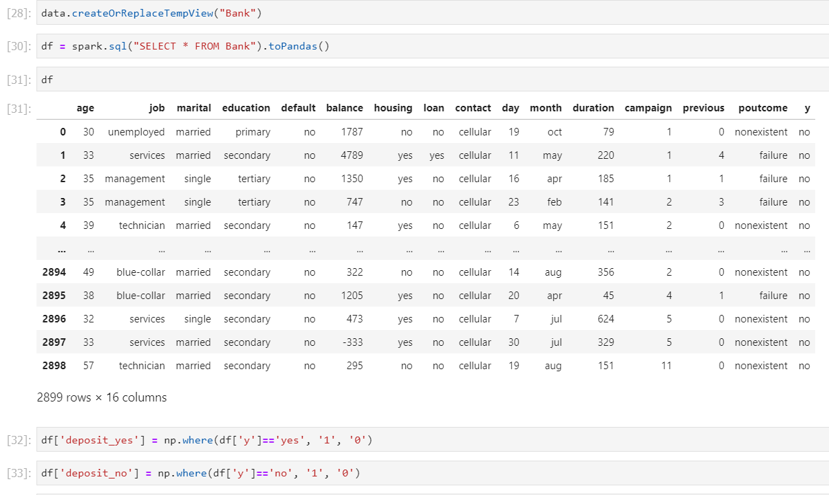

Slide 14
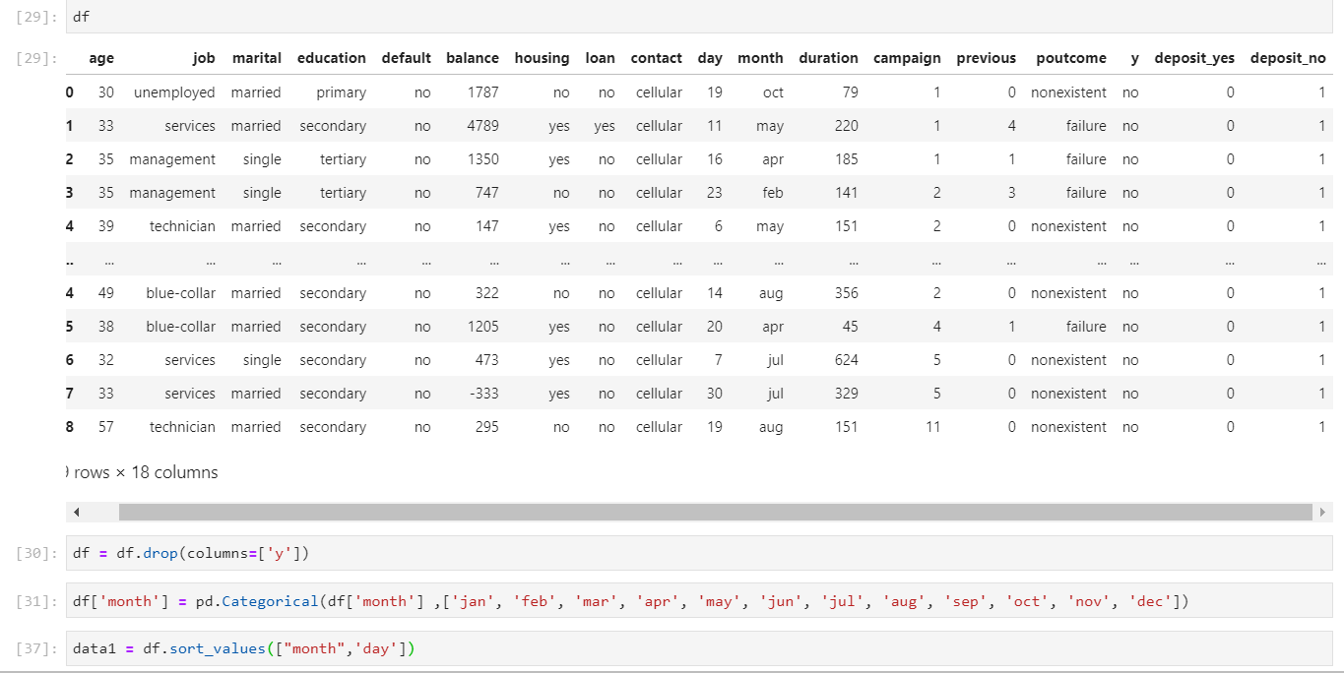

Slide 15
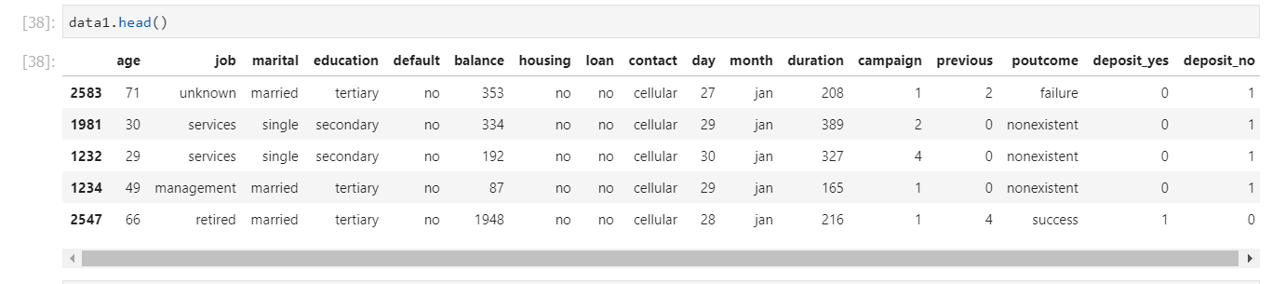

Slide 16
Operating Process
Extract
Transform
Load
Visaulisation

Slide 17
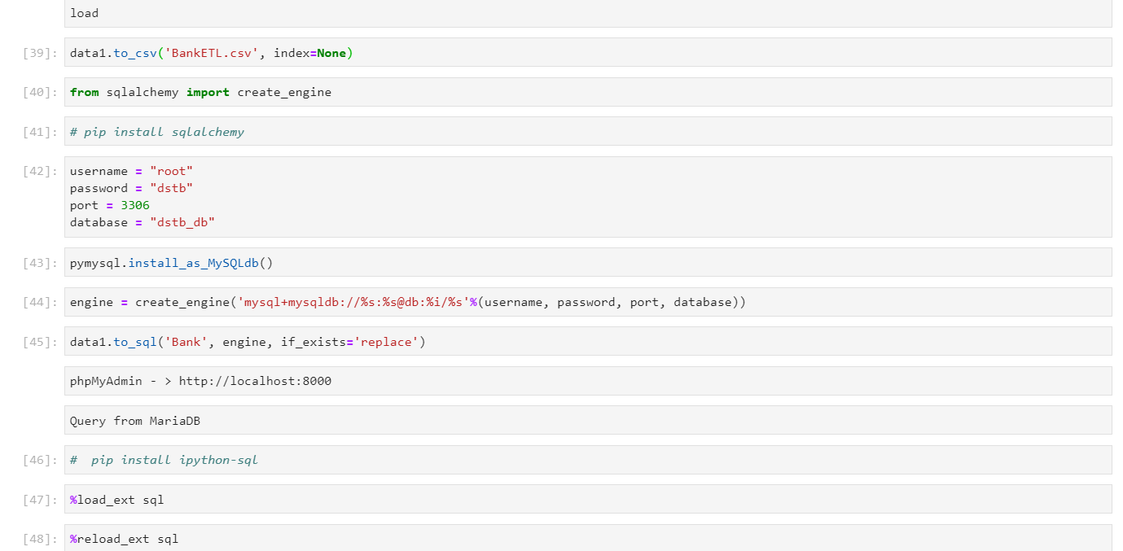

Slide 18
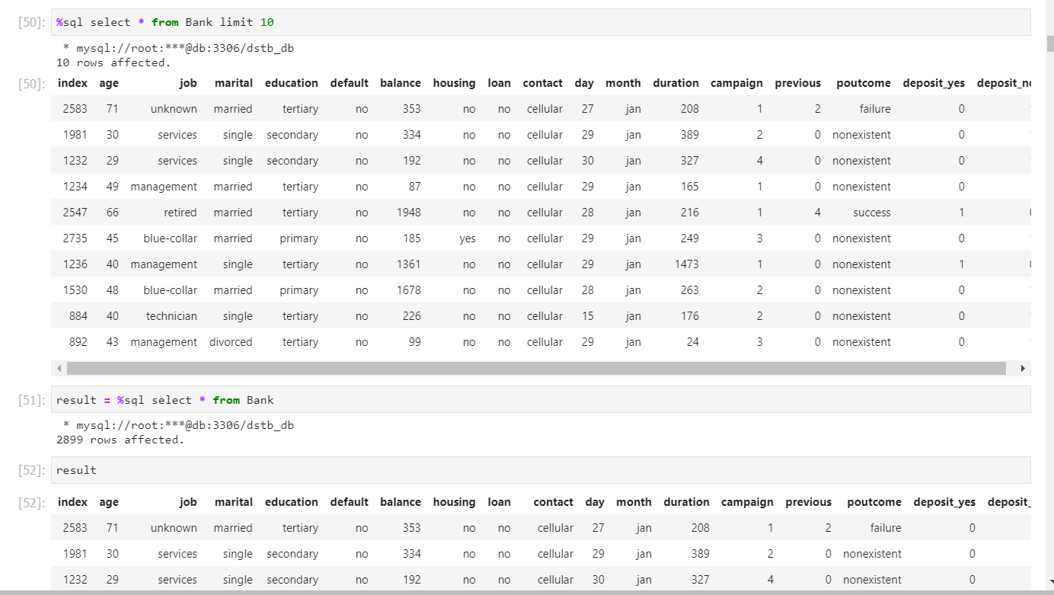

Slide 19
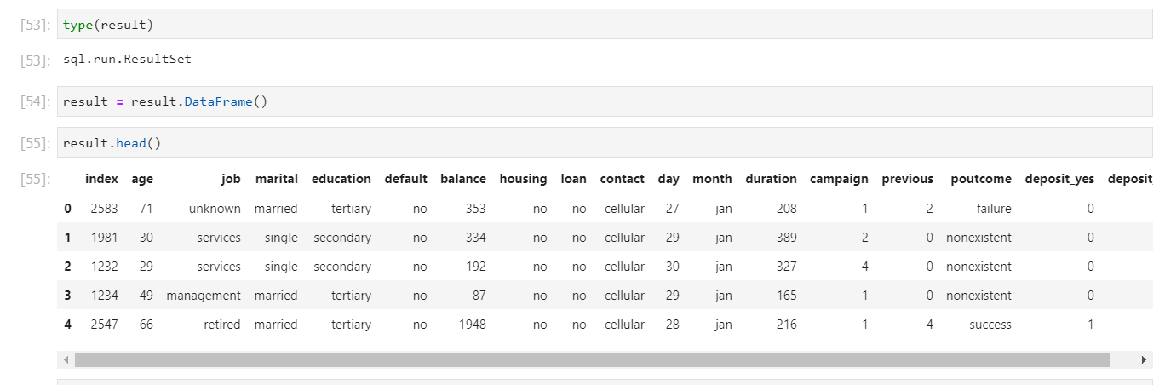

Slide 20
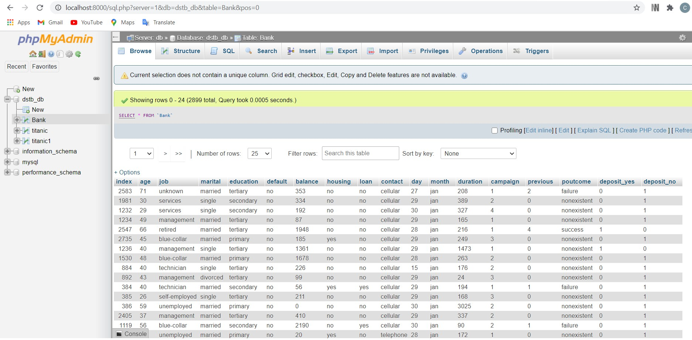
phpMyAdmin

Slide 21
Operating Process
Extract
Transform
Lode
Visaulisation

Slide 22
02
Dashboard

Slide 23
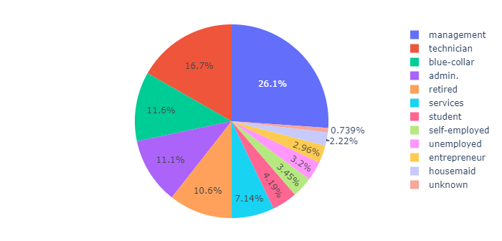
THE MOST JOB IN THE CAMPAIGN

Slide 24
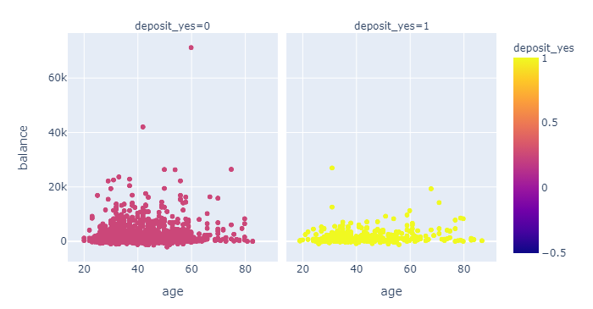
AGE VS BALANCE TERM DEPOSIT SUBSCRIPTION

Slide 25
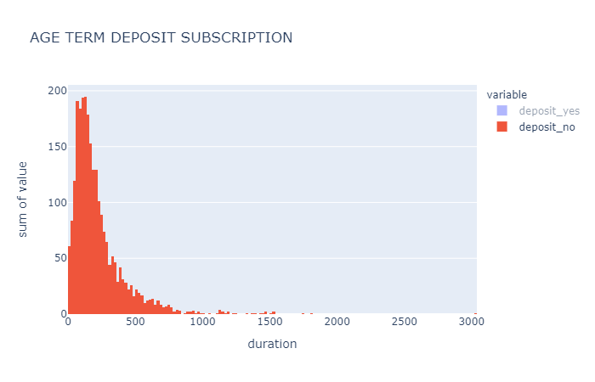
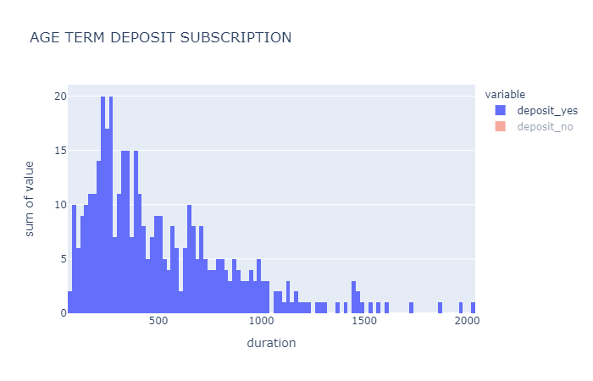
DURATION TERM DEPOSIT SUBSCRIPTION

Slide 26
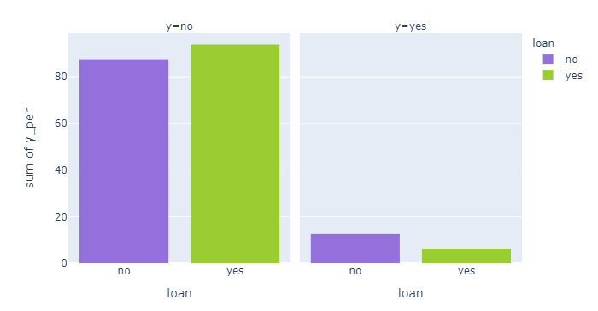
LOAN TERM DEPOSIT SUBSCRIPTION

Slide 27
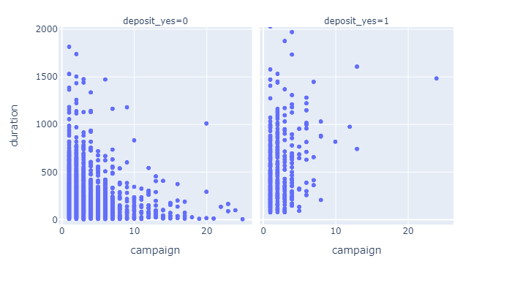
DURATION VS CAMPAINGN TERM DEPOSIT SUBSCRIPTION

Slide 28




business

Slide 29
Thanks!
620710161 นางสาวพันทิพา มักเจียว
620710485 นางสาวชลธิชา ยาศรี

